Slide 1
Lab. of Synoptic Meteorology week 9
B10209040 陳彥倫

Slide 2
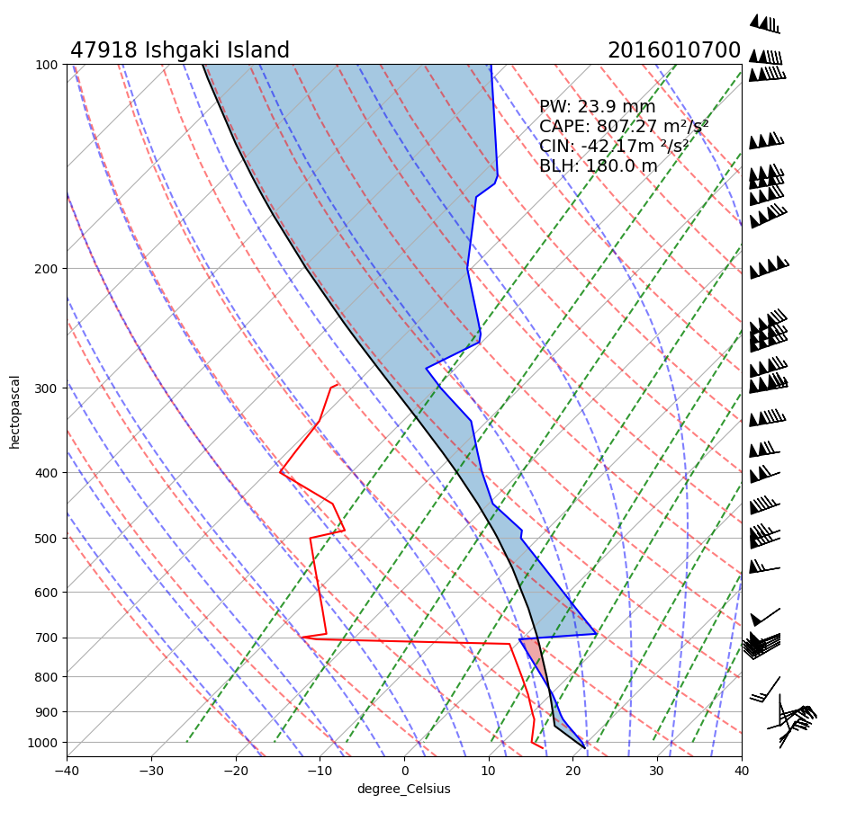
2016.01.07 石垣島探空
此地當天之風向由地面的東北風隨著高度漸漸順時針旋轉至西風，為暖平流特徵。
於約700 hPa處有顯著的逆溫現象。
CAPE值為807.27，CIN之絕對值為42.17，依此二數值大小判斷此探空的大氣狀態偏不穩定，氣塊有上升趨勢。
可降水量為23.9mm，空氣層水氣含量不多。

Slide 3
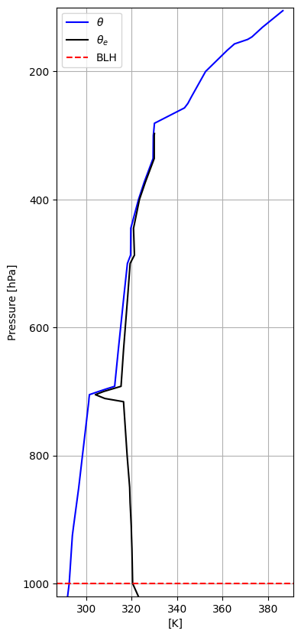

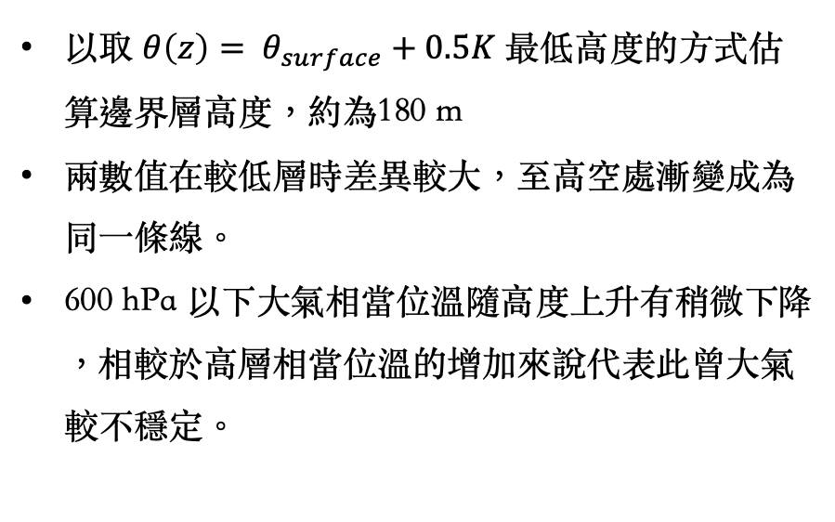
2016.01.07 $θ, θ_{e}$ - $z$ profile
以取 $θ\left(z\right)= θ_{surface}+0.5K$ 最低高度的方式估算邊界層高度，約為180 m
兩數值在較低層時差異較大，至高空處漸變成為同一條線。
600 hPa 以下大氣相當位溫隨高度上升有稍微下降，相較於高層相當位溫的增加來說代表此曾大氣較不穩定。

Slide 4
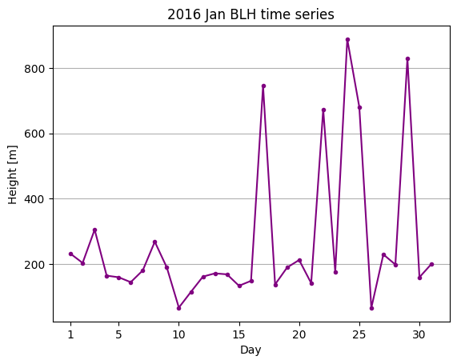
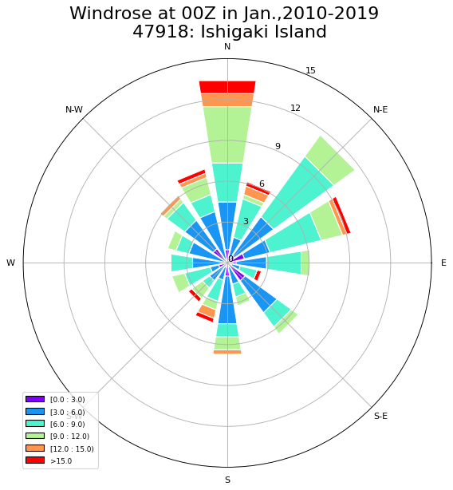
2016 JAN. Boundary Height Time series
2010-2019 Windrose at Ishigaki Island
850 hPa
此圖為2016年1月每日00Z時的邊界層高度變化。可見月中開始至下旬邊界層高度有較大幅度的變化且數值上升。可能為均溫漸漸回升及風速增強的關係。
北風及東北風出現之頻率及風速較大，可能因為石垣島在此時仍處於東北季風區

